Slide 1
MIELENTERVEYSTAITOJA ALAKOULUUN
POMM1053
Kaili Kepler

Slide 2
LASTEN MIELENHYVINVOINNIN VAHVISTAMINEN – MITÄ KEINOJA ON OPELLA?

Slide 3
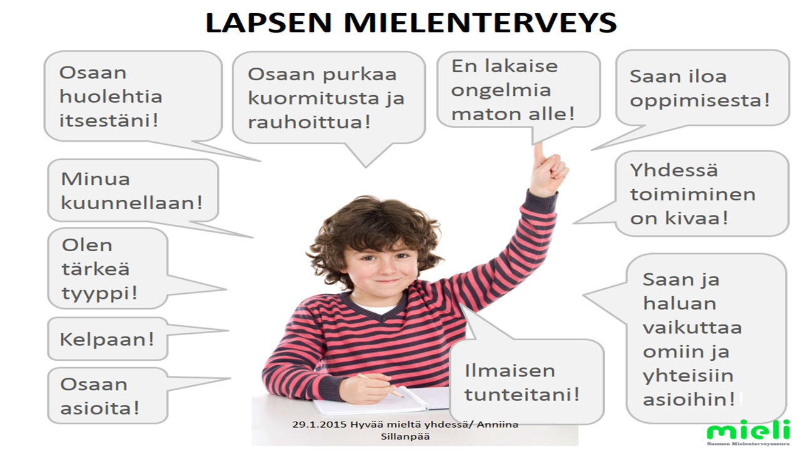

Slide 4
Mielenterveyden
SUOJATEKIJÄT
RISKITEKIJÄT
Fyysisestä terveydestä huolehtiminen
Kyky sanoittaa ja ilmaista tunteita
Kyky ratkaista ongelmia ja ristiriitoja
Mieltä askarruttavista asioista puhuminen
Kyky luoda ja ylläpitää ystävä- ja kaverisuhteita
Itsensä toteuttaminen mm. harrastusten kautta
Itsensä arvostaminen ja hyväksyminen
Hyväksytyksi tulemisen tunne
Perimä
Varhaiset ihmissuhteet
Itsetunnon haavoittuvuus
Huonot suhteet kavereihin, vanhempiin, läheisiin
Eristäytyminen ja vieraantuminen
tutuista ihmissuhteista
Avuttomuuden tunne
Huonommuuden tunne
Biologiset tekijät, kehityshäiriöt
Sairaudet
Sisäisiä tekijöitä
Koulussa käyminen, opiskelu ja työnteko
Perhe, ystävät ja läheiset ihmiset
Turvaverkon jäsenten tuki ja hyvät suhteet turvaverkon ihmisiin
Kyky uskaltaa ja osata hakea apua ajoissa
auttamispalveluista
Turvallinen kasvuympäristö
Vanhempien työ ja toimeentulo
Kuulluksi tuleminen
Erot ja menetykset
Väkivalta, kiusaaminen
Alkoholin tai muiden päihteiden käyttö
Syrjäytyminen
Haitallinen elinympäristö
Työttömyys tai sen uhka
Psyykkiset häiriöt
Hyväksikäyttö
Ulkoisia tekijöitä
Erkko, A. & Hannukkala,M. 2013. Mielenterveys voimaksi. Suomen Mielenterveysseura.
Notes:
Käy lista läpi parin kanssa ja pohtikaa, mihin lapsen mielenterveyden suojatekijöihin voitte oman työnne kautta vaikuttaa? Suojatekijöitä vahvistamalla voidaan kompensoida riskitekijöiden vaikutusta.

Slide 5
Ryhmätehtävä.
Miten puututaan? Miten ennaltaehkäistään?
Masennus
Koulu-uupumus
Yksinäisyys
Suorituskeskeisyys

Slide 6
MASENNUS (depressio)
lapsen ja nuoren masennus
opettajan silmin

Slide 7
Mitä masennus on?
vakava masennus = pidempikestoinen ja voimakas alakuloisuus, joka voi olla merkkinä mielialahäiriöstä
alakuloisilla ajatuksilla ei ole aina surutyön tavoin kohdetta
ihminen kokee itsensä usein tyhjäksi ja arvottomaksi

Slide 8
Mitä masennus on?
ohimenevät surun ja masennuksen oireet ovat normaalireaktioita erilaisiin elämänmuutoksiin tai menetyksiin
masennusoireyhtymässä alhaiseen tai ärtyneeseen mielialaan tai mielenkiinnon menettämiseen liittyy muita oireita sekä toimintakyvyn laskua

Slide 9
Mitä masennus on?
nuorilla
  keskeiset oireet masentunut TAI ärtynyt mieliala sekä mielenkiinnon menetys
  vaihtelevasti voimattomuutta ja jatkuvaa väsymystä, keskittymiskyvyn heikentymistä, itsesyytöksiä tai arvottomuuden tunteita, univaikeuksia, ruokahalun ja painon muutoksia, fyysistä levottomuutta tai hidastumista, toivottomuutta, kuolemantoiveita, itsemurha-ajatuksia…
  voi olla esteenä nuoruusiän kehitykselle, mutta sitä voidaan hoitaa

Slide 10
Lasten ja nuorten masennus
yliaktiivinen oppilas
  tarkkaile oppilasta; puhuuko liikkuessaan, kenelle puhuu, kulkeeko samoja reittejä toistuvasti, käykö jatkuvasti ulkona, wc:ssä, muualla…
masentunut oppilas
  puutu heti hienotunteisesti, jos haluaa erota joukosta
  ota vakavasti, jos oppilas haluaa kanssasi kahdenkeskistä aikaa
väsynyt oppilas
  ota puheeksi riittämätön yöuni, asiasta voi sopia myös kodin kanssa
  ota huomioon ja tarvittaessa esille mahdollinen sairaus tai liiallinen tunnollisuus (uupumus)
  mitä lapsi itse vastaa kysymykseen: oletko väsynyt?

Slide 11
MASENNUS AIHEUTTAA MUUTOKSIA
Tunnetasolla: Mielihyvä katoaa, itsetunto / itsearvostus laskee, alavireisyys, tunteettomuus / tuskaisuus
Ajattelun tasolla: Muistin- ja keskittymisvaikeudet, vaikeus päättää,itsekritiikki
Somaattisella tasolla: Väsymys / uupumus, unihäiriöt, muutokset ruokahalussa, kiputilat, hidastuminen / levottomuus
Sosiaalisella tasolla: Vetäytyminen kontakteista ja aiemmin mielihyvää tuottaneista asioista

Slide 12
Miten masennus ilmenee?
voi ilmetä hyvin monin eri tavoin
esim. ärtyisyyttä, kiukkuisuutta ja vihaisuutta, riitoja läheisissä ihmissuhteissa, mielialan vaihtelua, toisaalta ikävystyneisyyttä, johon liittyy ihmisistä eristäytyneisyyttä, harrastusten hylkäämistä, jatkuvia ruumiillisia oireita, joihin ei löydy syytä…
Mielivaltainen päättely, huomion suuntaaminen negatiivisiin asioihin ja epäonnistumisiin, suurentelu/vähättely

Slide 13
Mistä masennus johtuu?
elämäntapahtumat, erityisesti menetykset ja erokokemukset sekä biologinen alttius, lisäävät riskiä sairastua depressioon
  nuoruusiän masennukselle altistavat esim. koetut laiminlyönnit, väkivalta ja hyväksikäyttö
  myös monet perheen sisäiset kuormittavat tekijät, kuten pitkäaikaiset ristiriidat, vanhempien ero, sairaudet ja taloudelliset vaikeudet, voivat myös lisätä sairastumisriskiä
  biologiset taustatekijät: ei tiettyä geeniä, vaikka lähisuvun sairastaminen lisää riskiä, keskushermoston kemiallisen toiminnan säätely on epätasapainossa masennuksesta kärsivillä

Slide 14
Mistä masennus johtuu?
masennukselta suojaavat ja toipumisessa auttavat tekijät:
  hyvä ja turvalliset läheiset ihmissuhteet
  vanhempien, muiden aikuisten ja ystävien tarjoama tuki (vs. ryhmän ulkopuolille jääminen, kiusatuksi tuleminen)

Slide 15
Miten puhua nuoren kanssa masennuksesta?
kysyä voi monella tavalla esim.
  ”Onko sinusta tuntunut, että olisit tavallista masentuneempi/ alakuloisempi/ surullisempi/ ärtyneempi/ vihaisempi/ väsyneempi/ onnettomampi/ itkuisempi?”
  ”Onko sinusta tuntunut siltä, että asiat, joista ennen pidit tai joista olit kiinnostunut, eivät tunnu miltään tai et jaksa kiinnostua enää niistä?”
  ”Kuinka kauan tältä on tuntunut? Onko sinulla tällainen olo joka päivä/ muutamana päivänä viikossa/ silloin tällöin/ koko päivän/ muutaman tunnin?”

Slide 16
Vinkkejä opettajalle
parasta tukea terveelle kasvulle ja hyvän mielenterveyden kehittymiselle on antaa oppilaalle paljon mahdollisuuksia onnistua ja saada kannustusta
oppilas odottaa oikeudenmukaisuutta ja rajoja ja toivoo tulevansa hyväksytyksi
valtaosa nuorten psyykkisistä vaikeuksista ilmenee käytöshäiriöinä; ne on aina syytä selvittää, sillä ne voivat kuulua normaaliin kehitykseen, mutta voivat olla myös sairauksien oireita

Slide 17
Vinkkejä opettajalle
lasten masennus voi tulla esiin oppimisvaikeuksina; päänsärky, masennus, ärtyneisyys, selkä- ja niskasäryt voivat kertoa masennuksesta
masentunut nuori ei tavallisesti ole tietoinen tunnetilastaan, vaan on levoton, keskittymiskyvytön ja häiritsevä
oppilaiden auttaminen oppimisessa on parasta mielenterveyden hoitamista ja ongelmien ehkäisyä

Slide 18
Vinkkejä opettajalle
opettaja – luota itseesi ja ihmistuntemukseesi
luo omat rajasi oppilaiden käyttäytymiseen; jos ne ylittyvät, vie rohkeasti tilannetta eteenpäin; on muiden asiantuntijoiden tehtävä ottaa sen jälkeen kantaa
sinä olet oman työsi ammattilainen ja voit perustaa ratkaisusi siihen

Slide 19
Koulu-uupumus
Aikuisten työuupumuksen kaltainen pitkään jatkunut stressiperäinen uupumus
Uupumusasteinen väsymys
Kyynistyminen
Riittämättömyys
Taustalla voi olla liian suuret tavoitteet/haaveet tulevaisuudelle, vanhempien painostus, kaveriporukka

Slide 20
Koulu-uupumuksen merkkejä
Unihäiriöt
Jatkuva väsymys
Itkuisuus ja kiihtyneisyys kouluasioista puhuttaessa
Kouluasioiden hallitsematon vellominen mielessä
Mielekkyyden katoaminen koulutyöstä
Koulusuoritumisen yhtäkkinen lasku

Slide 21
Miten ohjaata koulu-uupunutta
Ajankäytön suunnittelua
Asioita mittasuhteisiin
”Pakkolepoa”, toimien ja tehtävien karsimista
Oppimisvaikeuksien ja masennuksen kartoittaminen/poissulkeminen
Realististen tavoitteiden asettaminen
Palkkioilla motivoiminen
Itsetunnon tukeminen

Slide 22
Kolme näkökulmaa yksinäisyyteen
Sosiaalinen yksinäisyys – lapsella ei ole hyvien kavereiden verkostoa
Fyysinen yksinäisyys – lähellä ei ole ketään, johon tukea, turvata tai jota koskettaa
Emotionaalinen yksinäisyys – ei ole ketään oikein läheistä ystävää, johon luottaa ja jolle uskoa tärkeät asiat

Slide 23
Sivuun vetäytyvät lapset
eivät uskalla mennä toisten mukaan peleihin ja leikkeihin
norkoilevat ryhmän ulkopuolella
osa heistä pelkää tulevansa torjutuksi eikä edes yritä osallistua
Heikot sosiaaliset taidot kuten vetäytyvyys , sen kasautuminen ja pysyvyys voivat heijastua oppimistilanteisiin

Slide 24
SUORITUSKESKEISYYDEN KEHÄ
Suorittaminen saattaa johtaa meidät euforisesta onnistumisen kokemuksesta syvemmälle kohti masennuksen mustaa aukkoa
Onnistuminen ei täyttänytkään sisimmän tarvetta tulla arvostetuksi
Muiden miellyttäminen ei tuokaan mukanaan tyytyväisyyttä
Sen sijaan ahdistus, lisääntynyt tarpeettomuuden tunne ja tyhjyys ovat seuralaisena

Slide 25
SUORITUSKESKEINEN HENKILÖ
…tarvitsee kiitosta mutta ei voi uskoa kiitoksiin
…hän ei voi ottaa vastaan kritiikkiä
…on puolustuskannalla
…ottaa vastuuta kaikesta
…on ylikiireinen
…on taipuvainen syyttämään muita
…on väsynyt ja yksinäinen
…on piilotellusti vihainen
…yrittää kontrolloida muita
…on kykenemätön todelliseen läheisyyteen

Slide 26
Missä ovat suorittamisen juuret?
Suorittajan kokemusmaailmassa lapsuuden perheestä puuttuivat rakkaus ja hyväksyntä ilman tekoja, nauru ja kiintymyksen osoitukset, kannustus, rohkaisevat sanat
Sen sijaan siellä oli kilpailua ja vertailua ja ehdollista rakkautta

Slide 27
Suorittamisen pakosta voi parantua
Tarvitsee terveitä ihmissuhteita
Suorittamisen pakon juuret tulee tunnistaa ja tunnustaa

Slide 28
Harjoituksia oppilaille ja itselle
http://oivamieli.fi
www.mielenterveysseura.fi

Slide 29

Mielenterveystaidot osana alakoululaisen lukuvuotta
Osana ympäristöopin opetusta (POPS 2016 luonnos)
harjoitellaan tunteiden tunnista-mista, ilmaisua ja säätelyä
Tunnetaidot
Kehon ja mielen viestien kuuntelu ja Kaveritaidot
harjoitellaan tunnistamaan oman kehon ja mielen viestejä
tunteiden tunnistaminen ja ilmaisu
tunteiden hallinta ja käyttäytyminen
empatia ja kohtaaminen
rauhoittuminen ja läsnäolo
harjoitellaan omien ajatusten, tarpeiden, asenteiden ja arvojen tiedostamista
pohditaan omien tekojen merkitystä itselle, muille sekä lähiympäristölle
harjoitellaan osallistumista ja vaikuttamista
tunnistetaan omaa oppimista tukevia asioita
Ainutlaatuisina yhdessä
joulu
tammi
Arvokkaat asiat elämässä
marras
helmi
itse-tuntemus
itsetunto
Hyvää mieltä yhdessä
arvot
seksuaalisuus
osallisuus
loka
maalis
perehdytään arjen terveys-tottumuksiin ja voima-varoihin
harjoitellaan yhteistyö-taitoja
turvataitojen harjoittelua: kiusaamisen ja väkivallan ehkäisy
syys
huhti
Kaveritaidot ja Hyvä arki
Turvataidot ja selviytyminen
elo
touko
ryhmäytyminen
syrjimättä yhdessä
arjen valinnat
heinä
kesä
turvataidot
selviytyminen huolista ja suruista
harjoitellaan avun hakemista
opitaan kunnioittamaan fyysistä koskematto-muutta
opitaan turvataitoja

Slide 30
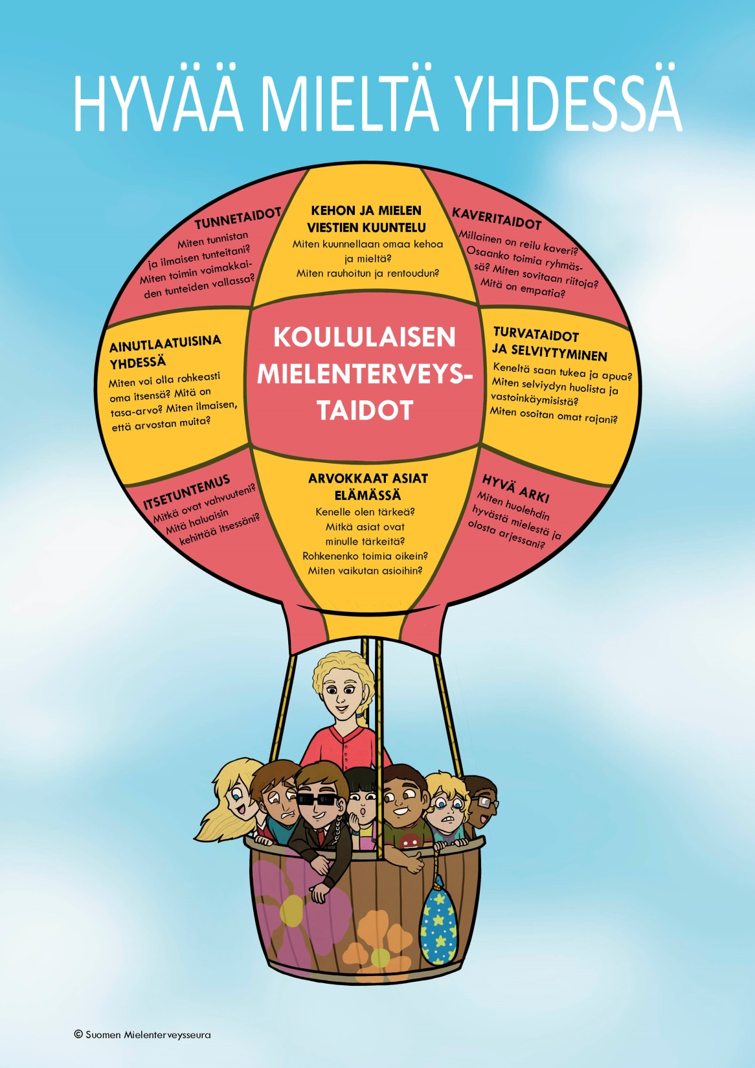

Slide 31
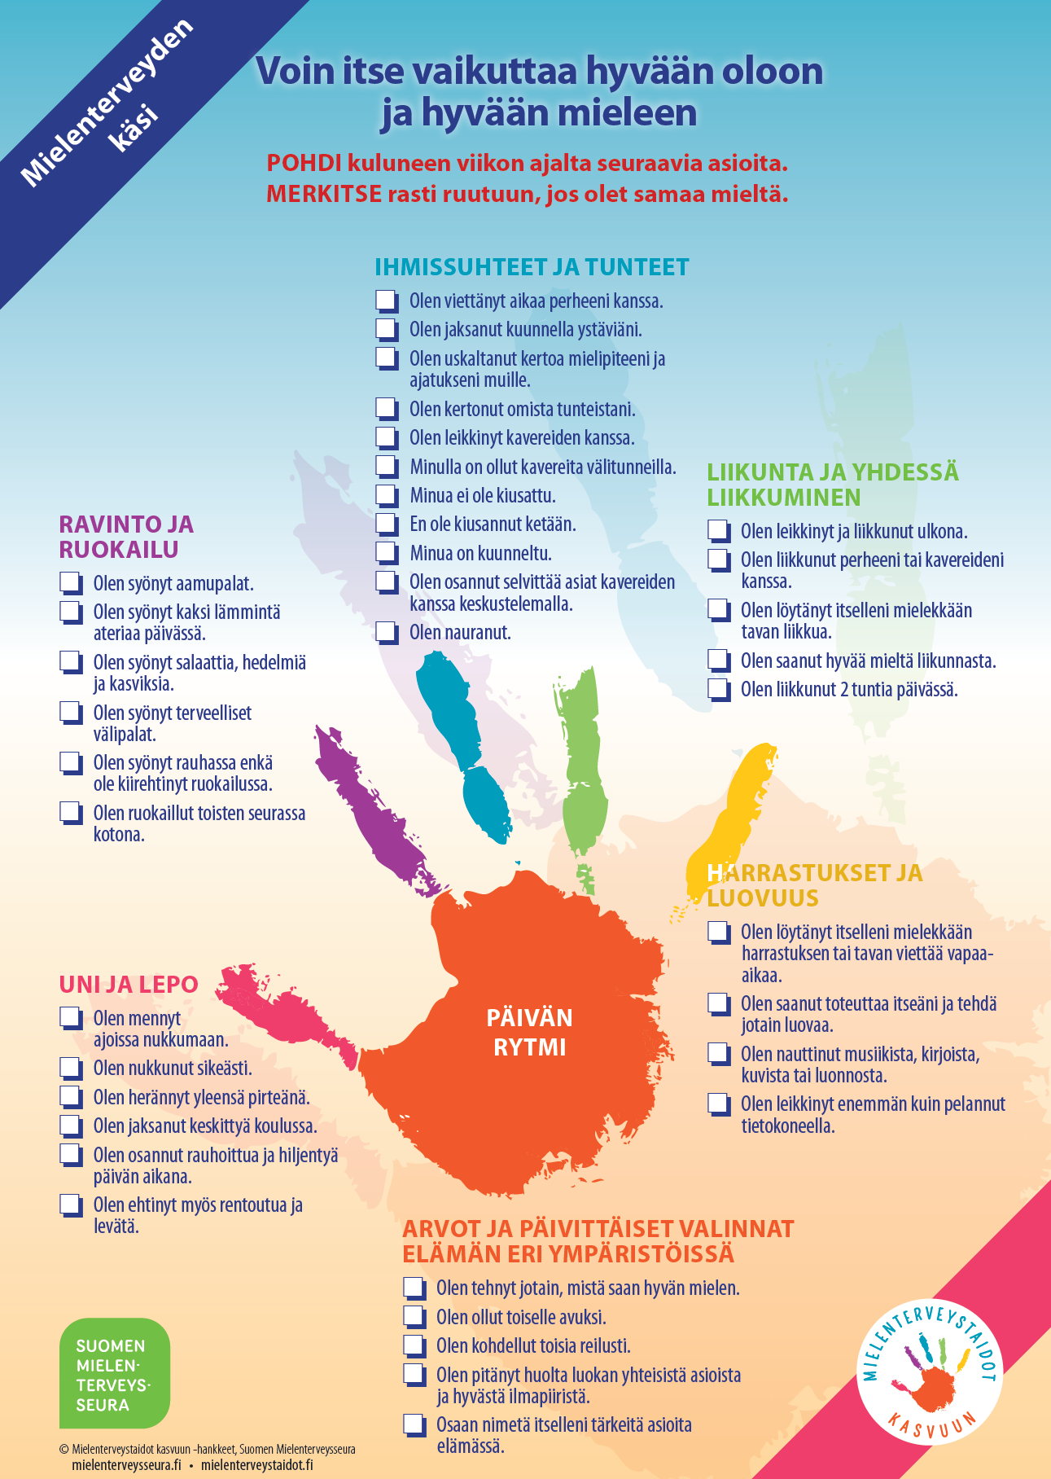

Slide 32


Slide 33
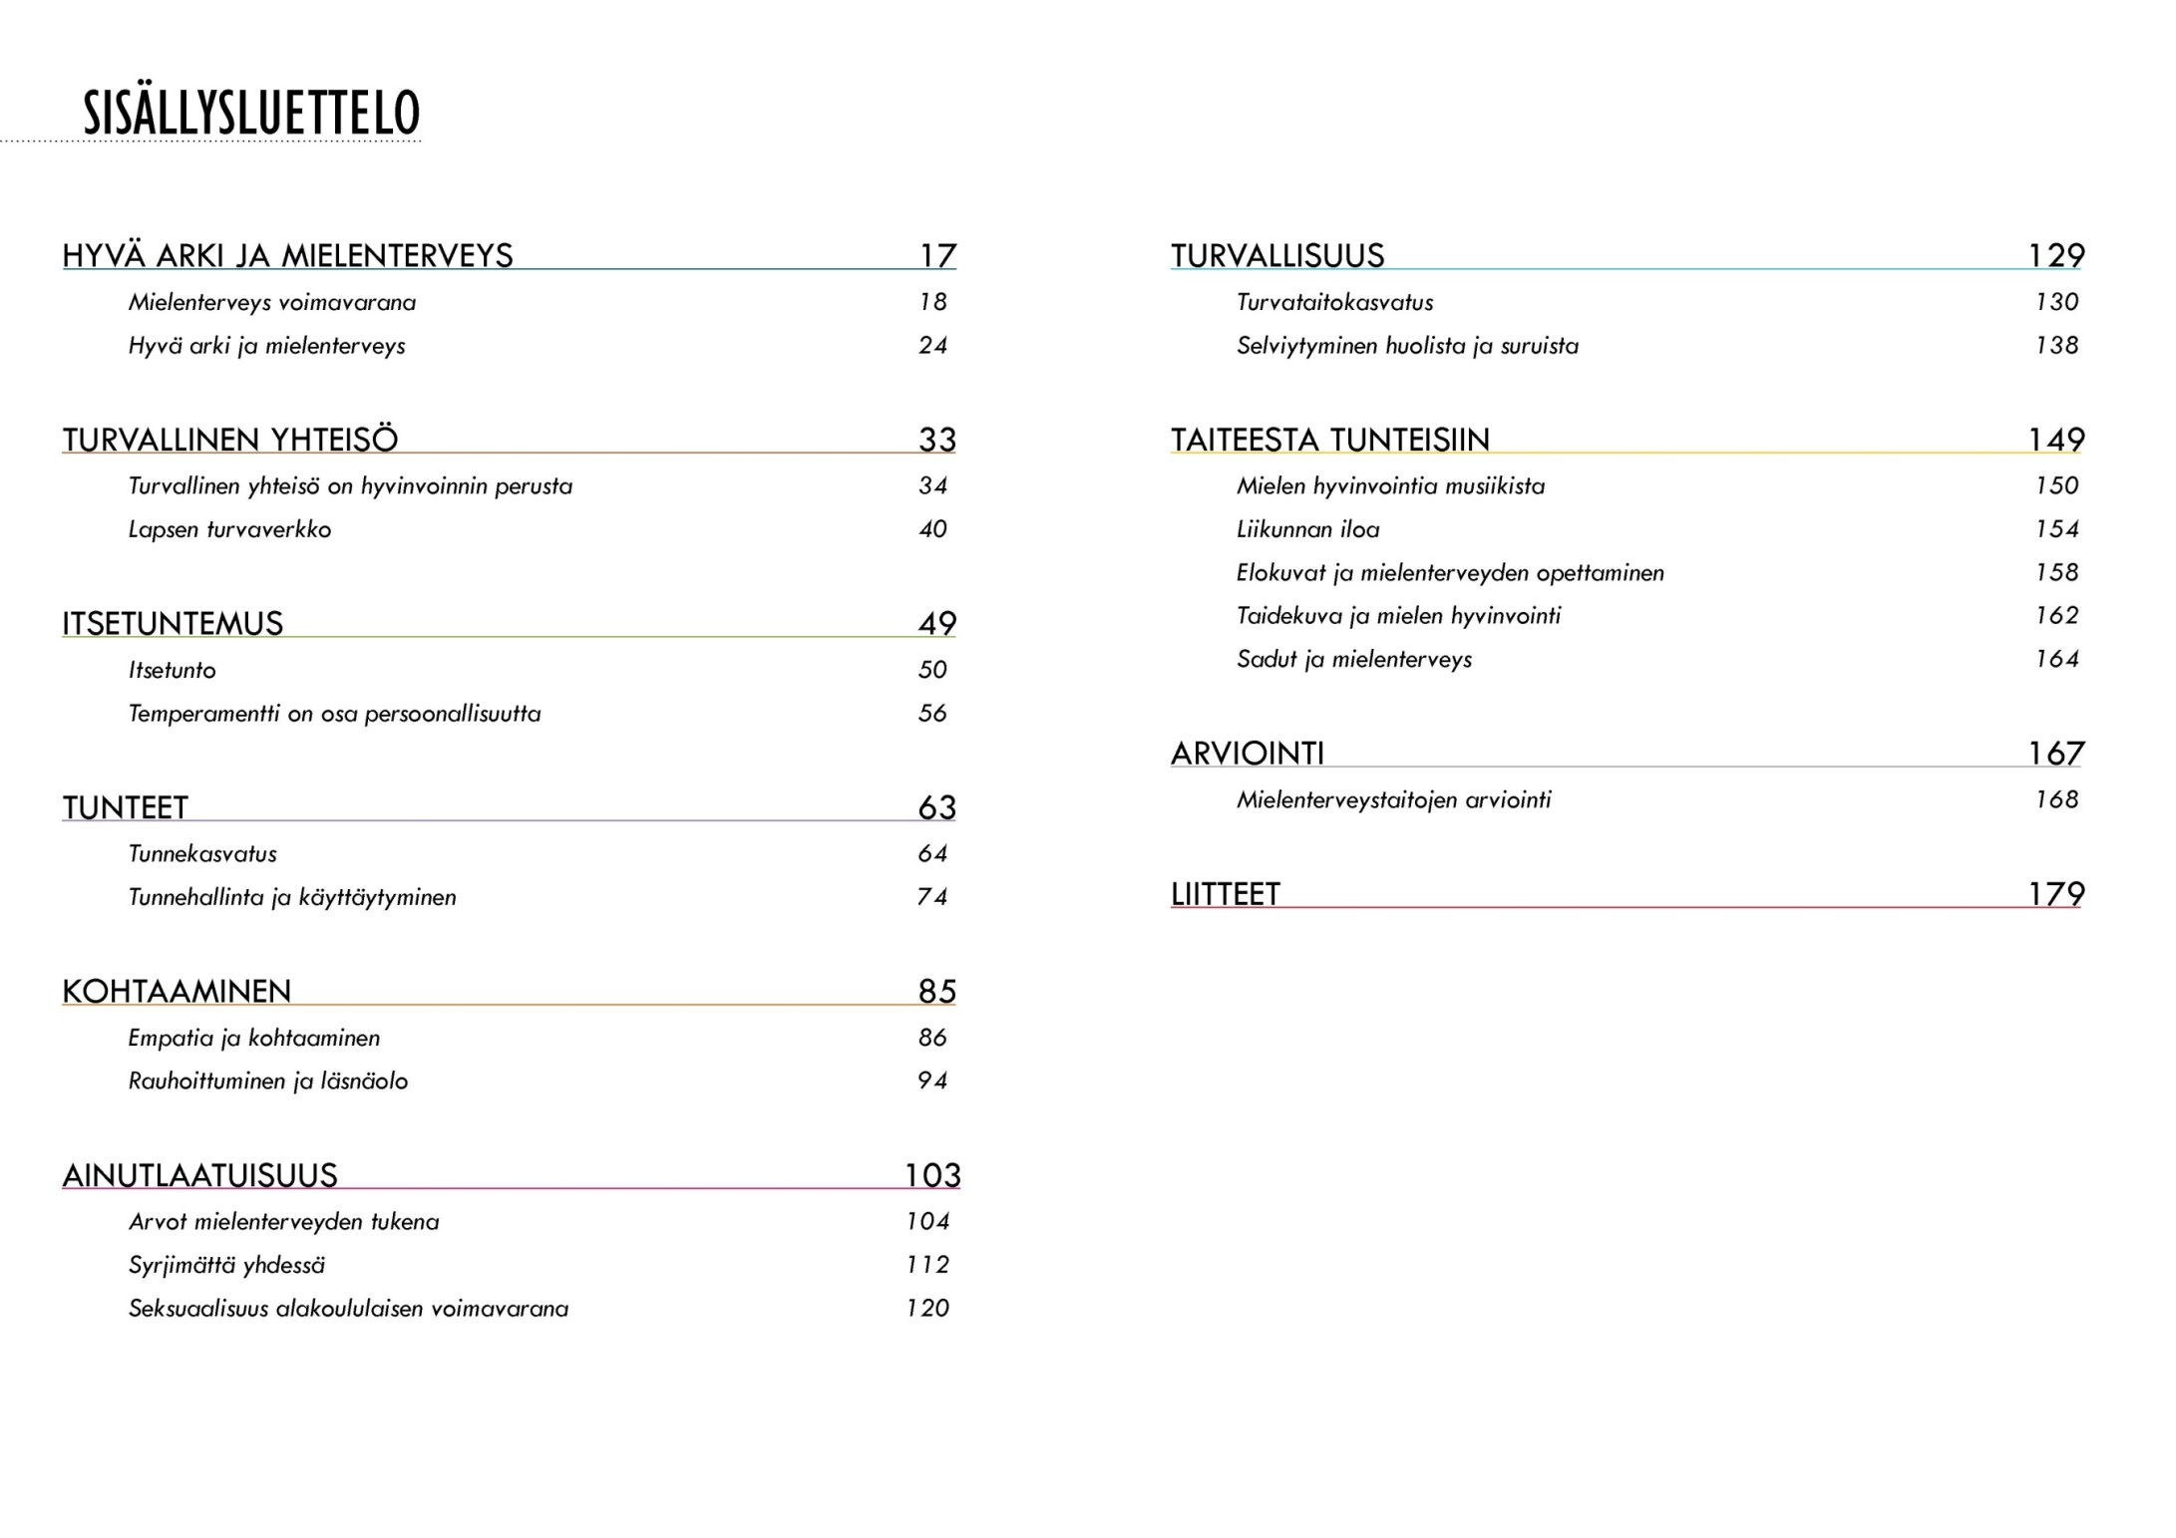

Slide 34

HYVÄÄ MIELTÄ YHDESSÄ: Syksyn aiheet ja harjoitukset
KAVERITAIDOT JA HYVÄ ARKI
Ryhmäytyminen, syrjimättä yhdessä, arjen valintoja
AINUTLAATUISINA YHDESSÄ
Itsetuntemus, itsetunto, temperamentit
TUNNETAIDOT
Tunteiden tunnistaminen ja ilmaisu, tunteiden hallinta ja käyttäytyminen
1-2
KAVERITAIDOT:
s.36-39: Hiirulainen, Toffee, Seuraa johtajaa, Ilmepeili, Ketkä vaihtoivat paikkaa?
s. 115-119: Ulkopuolella, Samanlaisia piirteitä, Pallo lentää, Mukavia juttuja
HYVÄ ARKI:
S. 29-31: Herra Yrjö Sorminen, Testaa toimintakykysi!
1-2
ITSETUNTEMUS
S. 53-55: Minä myös!, Tunnustuksia, Sinä olet tähti!, Auringonsäteet, Kehukortti
1-2
TUNNETAIDOT
s.67-73: Heitä hymy, Tunne kasvaa ja pienenee, Tunnevalokuvat, Musiikkimaalaus, Pesä, Tunteet Pyykkinarulla
Muista tunne- ja kaveritaitokortit ja niiden vinkkipankki!
TUNTEIDEN HALLINTA
s. 80-83: Tunnerasia, Liikennevalot, Tarina, Matka lempipaikkaan
3-4
KAVERITAIDOT:
s. 36-39: Suomalaiset bussipysäkillä, Liikepeili, Äänipeili, Selän kuviot, Kolme ympyrää, Eläkeläiset eläintarhassa, Autot
s. 115-119: Onko meillä syrjintää?, Sinä pystyt, Mukavia juttuja
HYVÄ ARKI:
s. 29-31: Ryhmäkeskustelu Mielenterveyden käsi -mallista, Piirrä mielenterveyden kätesi
3-4
ITSETUNTEMUS
S. 53-55: Kannustuskädet, Kannustuskirje salaiselta ystävältä, Helmipalaute, Hyvän mielen lautaset ja minä –runo
TEMPERAMENTTI
S. 60: Temperamenttitoteemi
3-4
TUNNETAIDOT
s. 67-73: Tunteet hississä, Kynttilän puhallus, Tunteen vallassa toimijat, Täydennä lause!, Prinssi, jolla ei ollut tunteita, Tunteiden ilmaisu varjoteatterin avulla
Muista tunne- ja kaveritaitokortit ja niiden vinkkipankki!
TUNTEIDEN HALLINTA
S. 80-83: Sisäinen puhe, Posterit, H-hetki
5-6
KAVERITAIDOT:
s. 36-39: Kättelyleikki, Salmiakkipeili, Pommi ja suoja, Sokkokävely
s. 115-119: Onko meillä syrjintää?, Uusi oppilas, Jana, Sarjakuvan täydentäminen, Mukavia juttuja
HYVÄ ARKI:
S. 29-31: Hyvän mielen suunnitelma, Maalaa mielenterveyden kätesi, Sarjakuva ruutuajasta
5-6
ITSETUNTEMUS
S. 53-55: Mitä hyvää sinusta ajatellaan?, Minä olen hyvä tyyppi!, Pikkurillipalaute
5-6
TUNNETAIDOT
s. 67-73: Tunneseinä, Portti tunteesta toiseen, Vanhat sanonnat ja kehotietoisuus, Tunnevalokuvat, Sarjakuvat tunteiden tulkkina
Muista tunne- ja kaveritaitokortit ja niiden vinkkipankki!

Slide 35

HYVÄÄ MIELTÄ YHDESSÄ: Kevään aiheet ja harjoitukset
KEHON JA MIELEN VIESTIEN KUUNTELU/KAVERITAIDOT
Rauhoittuminen ja läsnäolo, empatia ja kohtaaminen
ARVOKKAAT ASIAT ELÄMÄSSÄ
Arvot, seksuaalisuus, osallisuus
TURVATAIDOT JA SELVIYTYMINEN
Selviytyminen huolista ja surusta, turvataidot, avun pyytäminen ja hakeminen
1-2
ARVOT
s. 106-111: Kenelle minä olen tärkeä?, Arvojen avaruus, Lankakerä
SEKSUAALISUUS
s. 124-127: Selkään piirtäminen, Pelastaja-hippa, Tarinoita (Aada ja jalkapalloharrastus, Emmi ja tunteiden osoittaminen)
OSALLISUUS
s. 44: Touhutiimit, Ideaboksi, Agentit
1-2
TURVATAIDOT
s. 134-136: Huomaa hyvä itsessäsi, Vihreän ja punaisen valon kosketukset, Minä määrään itse kehostani (versio 1), Tästä me pidämme -patsaat
SELVIYTYMINEN
s. 143-147: Minua kannustavat läheiseni, Tahmeat popcornit, Meritähti, Musiikin tunnelmissa, Surullinen lohikäärme, Selviytyjän purjelaiva
1-2
RAUHOITTUMINEN JA LÄSNÄOLO
s. 96-101: 7/11, Peili, Sammakon hengitysharjoittelua, Värirentoutus, Jäätyneet hernepussit, Silityspiiri
EMPATIA JA KOHTAAMINEN
s. 90-93: Empaattinen kuuntelu, Hyvän kuuntelijan peli
3-4
ARVOT
s. 106-111: Dilemmoja (Panun pulma, Leenan pulma, Marin pulma), Saara ja pikkukummitukset
SEKSUAALISUUS
s. 124-127: Missä tuntuu?, Tarinoita (Jimin tanssiharrastus), Tukin vieritys, Kehon rentoutus
OSALLISUUS
s. 44: Touhutiimi, Ideaboksi, Agentit
3-4
RAUHOITTUMINEN JA LÄSNÄOLO
s.96-101: Tietoinen aamu, Sormien liikuttelu, Aistiharjoitus, Meritähti, Saderentoutus, Kuvakortit
EMPATIA JA KOHTAAMINEN
s. 90-93: Voimavarapuu, Onnistuin!, Ketä minä voin auttaa?
3-4
TURVATAIDOT
s. 134-136: Vihreän ja punaisen valon kosketukset, Minä määrään kehostani (versio 3), Vihreän vai punaisen valon kosketus
SELVIYTYMINEN
s.143-147: Mieluisin murheenpurkutapani, Olen valppaana, Järkeilen, Tunnemaalaus, Autopesula
5-6
ARVOT
s. 106-111: Arvojen avaruus, Dilemmoja (Alexin pulma, Artun pulma, Iidan pulma, Mikon pulma)
SEKSUAALISUUS
s. 124-127: Tarinoita (Olli ja Kata, Meri ja Mikko, Tiinan ulkonäköpaineet), Kysymysboksi, Kehon rentoutus
OSALLISUUS
s. 44: Touhutiimit, Ideaboksi, Agentit, Ajankohtaista, Oppilaiden mielipiteiden kartoittaminen
5-6
TURVATAIDOT
s. 134-136: Lupa omaan tilaan, Vihreän ja punaisen valon kosketukset, Minä määrään itse kehostani (versio2)
SELVIYTYMINEN
s. 143-147: Jääpuikko, Puhun ja kuuntelen, Julisteet selviytymiskeinoista, Tunnista selviytymiskeinot!
5-6
RAUHOITTUMINEN JA LÄSNÄOLO
s. 96-101: 7/11, Aistiharjoitus, Hyvän toivotus, Virtuaalinen hyvän mielen metsäkävely, Kirjoitustehtävä
EMPATIA JA KOHTAAMINEN
s. 90-93: Kivikasvo, Sinä -viesteistä minä -viesteiksi, Voimavarapuu

Slide 36


Pidä huolta itsestäsi!

